Slide 1
Kelompok 5
Nama Anggota :
Karina Jaya M
Meli Melinda
Raja Ade Susian
Sheli Indriani

Slide 2
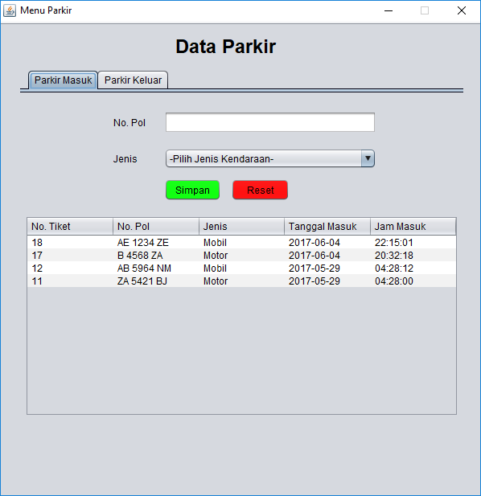

Slide 3
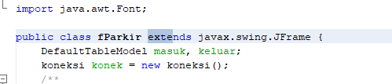
Inheritance

Slide 4
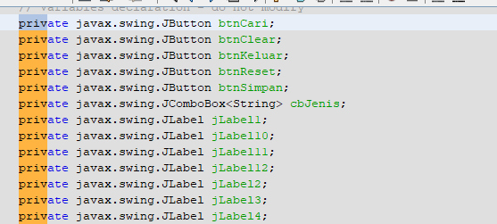
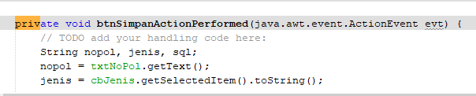
Encapsulation

Slide 5
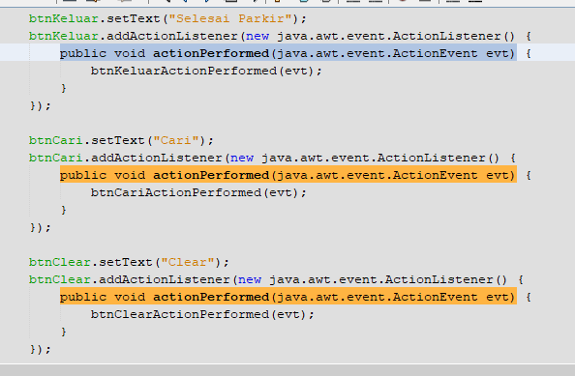
Method Overriding

Slide 6
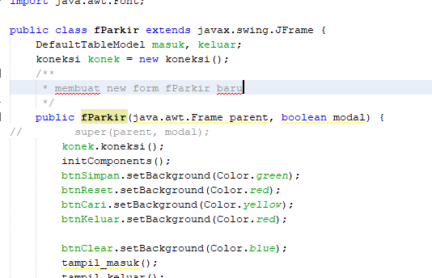
Construktor

Slide 7
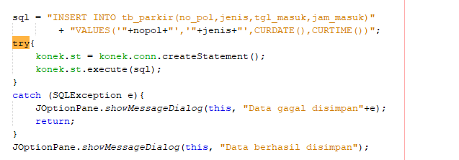
Try catch

Slide 8
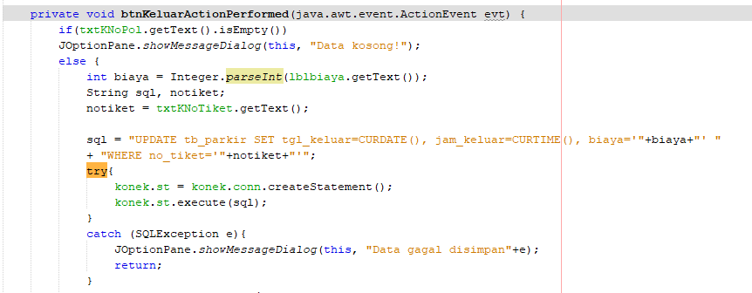
Create

Slide 9
https://github.com/melimelinda/data-parkir

Slide 10
TERIMAKASIH

